Slide 1








APTITUD NUMÉRICA
DOCENTE: DARWIN VIVIESCAS

Slide 2


1
APTITUD NUMÉRICA
Carlos corre diariamente 8 kilómetros, Juan corre 6 kilómetros y María corre el 60% del promedio de Juan y Carlos. ¿Cuánto corre María en 5 días?
A
B
C
D
35 Km
38 Km
21 Km
42 Km

Slide 3
2
APTITUD NUMÉRICA
El camión de José carga 30 cajas diarias de 5 kilos cada una, pero el día 2 llevo 25, el día 3 llevo 20 cajas. ¿Cuántos kilos llevo en los 3 días?
A
B
C
D
375 kilos
260 kilos
325 kilos
410 kilos

Slide 4
3
APTITUD NUMÉRICA
En un frasco hay 1800 bolas, 26% son azules, el 13% son amarillas, el 21% son naranjadas. ¿Cuántas bolas serían las moradas?
A
B
C
D
532 bolas
720 bolas
605 bolas
453 bolas

Slide 5
4
APTITUD NUMÉRICA
En un grupo de 45 personas que asiste a una fiesta, se sabe que hay 3 niños por cada 2 niñas. El número de niñas que hay en la fiesta es:
A
B
C
D
18 niñas.
30 niñas.
15 niñas.
27 niñas.

Slide 6
5
APTITUD NUMÉRICA
En una estación intermunicipal de buses, hay tres rutas de buses que pasan en los siguientes horarios:
- La ruta al mar pasa cada 12 horas
- La ruta al centro del país, pasa cada 8 horas.
- La ruta hacia el norte del país, pasa cada 16 horas.
Si en un momento han coincidido las tres rutas en la misma estación, ¿Cuántas horas deben transcurrir para que vuelvan a coincidir?
A
B
C
D
56 horas
48 horas
210 horas
84 horas

Slide 7
6
APTITUD NUMÉRICA
El señor Smith decidió acercarse al concesionario a averiguar el carro de sus sueños y le dieron el precio de 50 millones de pesos, precio que le pareció razonable; pero tenía que solicitar un crédito al banco para completar el dinero.
Pasados 15 días, le informaron telefónicamente que el nuevo precio oficial del vehículo había subido un 15% por los aranceles como resultado de la finalización del tratado de libre comercio con el país de donde provenía el vehículo, razón por la cual el señor Smith tuvo que aumentar su solicitud de crédito para completar el dinero. 15 días después, el señor Smith se acerca al concesionario a comprar el vehículo y le informan que hay un descuento del 10% sobre el último precio oficial. ¿Cuánto dinero le sobró al señor Smith?
A
B
C
D
$7.500.000
$5.750.000
$2.500.000
$5.500.000

Slide 8
7
APTITUD NUMÉRICA
Un campesino en su primera temporada obtuvo que su siembra inicial de plantas se multiplico 15 veces y esta a su vez, volvió a multiplicarse en poco tiempo 6 veces, obteniendo un resultado final de 28080 plantas sembradas. ¿Cuántas plantas sembró inicialmente?
A
B
C
D
221 plantas
512 plantas
321 plantas
312 plantas

Slide 9
8
APTITUD NUMÉRICA
Un buque parte del principal puerto colombiano a las 8:35 am haciendo tráfico en el canal de panamá por más de 2 horas y finalmente llegando a su puerto de destino a las 4:30 pm del mismo día. ¿Cuántos minutos se demoró el buque de un puerto a otro?
A
B
C
D
425 minutos.
475 minutos.
515 minutos.
375 minutos.

Slide 10
9
APTITUD NUMÉRICA
Si el edificio A, es el doble de alto que el edificio B y B tiene la cuarta parte de altura que el edificio C que tiene de altura 80 metros. ¿Qué altura total tienen los tres edificios?
A
B
C
D
100 metros.
140 metros.
80 metros.
120 metros.

Slide 11
10
APTITUD NUMÉRICA
Una colonia de hormigas en jornada laboral de 12 horas diarias tarda 5 días en armar 12.000 túneles en su nido; si aumentáramos a 16 horas diarias su jornada de trabajo ¿En cuántos días fabricarían 8000 túneles?
A
B
C
D
2.5 días.
3.5 días.
3 días.
4 días.

Slide 12
11
APTITUD NUMÉRICA
Si con una cisterna de 100 galones de gasolina, tanqueamos motos y cada moto se tanquea con un quinto de galón. ¿Cuántas motos podemos tanquear con la cisterna?
A
B
C
D
500 motos.
50 motos.
100 motos.
20 motos.

Slide 13
12
APTITUD NUMÉRICA
Un transmilenio a las 5 de la mañana inicia su recorrido y en la primera estación suben 40 pasajeros, en la segunda estación se baja el 50% de los pasajeros y suben 28 pasajeros, seguidamente en la próxima estación se baja el 25% y sube el 25% de los pasajeros que subieron en la primera parada. ¿Con cuántos pasajeros llega el transmilenio a su próxima parada?
A
B
C
D
40 Pasajeros.
46 Pasajeros.
38 Pasajeros.
48 Pasajeros.

Slide 14
13
APTITUD NUMÉRICA
Un mensajero a quien la empresa para la cual trabaja le consigna el total de los viáticos del día, se gasta en 2 horas un cuarto (1/4) del total de viáticos del día, ¿Qué porcentaje de los viáticos se gastará en seis horas?
A
B
C
D
100%
65%
60%
75%

Slide 15
14
APTITUD NUMÉRICA
En una canasta con pollitos blancos y amarillos, hay un 40% de pollitos blancos, si en la canasta hay 120 pollitos, ¿Cuántos pollitos son amarillos?
A
B
C
D
60 pollitos
72 pollitos
48 pollitos
52 pollitos

Slide 16
15
APTITUD NUMÉRICA
Si al triple de la edad que tengo le quito mi edad aumentado en 8 años tendría 16 años. ¿Qué edad tengo?
A
B
C
D
10 años
11 años
14 años
12 años

Slide 17
16
APTITUD NUMÉRICA
Andrés tendrá dentro de 9 años el triple de la edad que tenía hace 7 años. ¿Cuántos años tiene Andrés?
A
B
C
D
10 años
16 años
30 años
15 años

Slide 18
17
APTITUD NUMÉRICA
Camila tiene 21 conejos y raciones de alimento para 45 días. Como su amiga Paula le regala algunos conejos más, las raciones le alcanzarán solo para 35 días. ¿Cuántos conejos le regaló Paula a Camila?
A
B
C
D
1 conejo
2 conejos
5 conejos
6 conejos

Slide 19




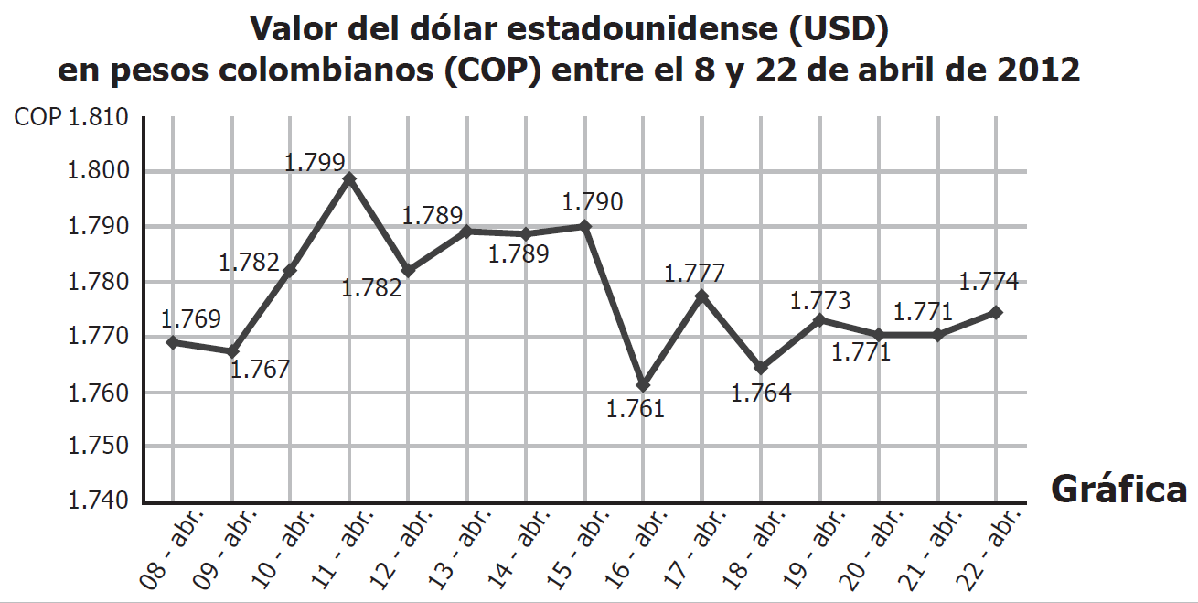
RESPONDA LAS PREGUNTAS 18 A 20 DE ACUERDO CON LA SIGUIENTE INFORMACIÓN
Un futuro es un contrato entre dos partes, en el que una de ellas se compromete a comprar a la
otra un producto a un precio y en una fecha pactados en el momento de firmar el contrato.
En un futuro de divisas, por ejemplo, del dólar estadounidense, se especifica en el contrato el
valor al que se va a transar el dólar y la fecha futura de la transacción.

Slide 20
18
APTITUD NUMÉRICA
En un futuro de divisas, se especificó en el contrato que el precio de intercambio del dólar
estadounidense sería $1.795. La transacción se llevó a cabo entre el 8 y el 22 de abril de 2012,
y se ejecutó el día que más beneficio dio a quien entregó los dólares. ¿Qué día se realizó la
transacción?
A
B
C
D
El 9 de abril de 2012.
El 11 de abril de 2012.
El 16 de abril de 2012.
El 22 de abril de 2012.

Slide 21
19
APTITUD NUMÉRICA
Entre el 8 de abril y el 22 de abril de 2012, una casa de cambio realiza 4 transacciones en dólares estadounidenses, rigiéndose por los valores presentados en la gráfica para cada fecha, tanto en la compra como en la venta de la divisa. Las siguientes son las fechas de las transacciones:
I. Compró el 9 de abril y vendió el 11 de abril.
II. Compró el 12 de abril y vendió el 15 de abril.
III. Compró el 16 de abril y vendió el 17 de abril.
IV. Compró el 20 de abril y vendió el 22 de abril.
Si en las 4 transacciones compró y vendió la misma cantidad de dólares, ¿con cuál transacción obtuvo mayor ganancia?
A
B
C
D
I.
II.
III.
IV

Slide 22
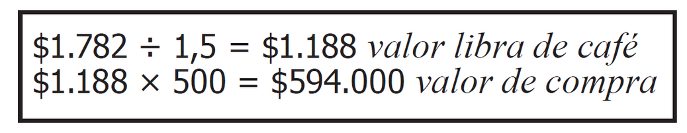
20
APTITUD NUMÉRICA
En un futuro cuyo contrato se firmó el 10 de abril de 2012, se pacta el intercambio de 500 libras de café a 1,5 dólares estadounidenses cada una, y la fecha pactada para la transacción fue el 18 de abril de 2012. Tomando como valor del dólar en pesos colombianos, el vigente el día de la firma del contrato, el comprador realizó los siguientes cálculos para determinar el valor de las 500 libras de café en pesos colombianos:
Sin embargo, el valor de la compra en pesos colombianos no es correcto porque:
A
B
C
D
$1.782 ÷ 1,5 no es igual a $1.188.
$1.188 × 500 no es igual a $594.000.
El valor de la libra de café es $1.764 ÷ 1,5 = $2.646.
El valor de la libra de café es $1.782 × 1,5 = $2.673.

Slide 23
21
APTITUD NUMÉRICA
Si en un taller reparan 25 motos diarias de lunes a viernes. ¿Cuántas motos repararían en 8 semanas?
A
B
C
D
850 motos
1.000 motos
900 motos
1.150 motos

Slide 24
22
APTITUD NUMÉRICA
Si en el Jardín Botánico hay 1300 árboles para podar, el primer día se podaron 143 árboles, el segundo día 35% más que el día anterior y el tercer día 157. ¿Cuántos arboles faltan por podar?
A
B
C
D
932 arboles
725 arboles
807 arboles
1.003 arboles

Slide 25
23
APTITUD NUMÉRICA
Antonia tiene 330 monedas para los juegos, si cada juego de animales se lleva 30 monedas y los juegos de transportes se llevan 45 monedas por cada vez que se monten y Antonia subió a los animales 5 veces. ¿Cuántas veces subió a los juegos de transportes?
A
B
C
D
3 veces
5 veces
6 veces
4 veces

Slide 26
24
APTITUD NUMÉRICA
En la frutería hay tres cajas de peras; la primera tiene 850, la segunda tiene 38 peras menos que la primera y la tercera tiene 32% más que la primera. ¿Cuántas peras tiene la tercera?
A
B
C
D
1.050 peras
1.320 peras
1.122 peras
985 peras

Slide 27
25
APTITUD NUMÉRICA
Juan tiene 100 metros de papel rojo, 150 metros de papela verde y 300 metros de papel azul para hacer unos aviones. ¿De cuantos metros hay que usar para que los aviones queden de la misma longitud y no sobre papel?
A
B
C
D
30 metros.
50 metros.
25 metros.
40 metros.

Slide 28
26
APTITUD NUMÉRICA
Un fabricante necesita 2.000 kilogramos de material para su próxima construcción, primero le envían 584 kilogramos, más tarde 213 kilogramos menos que la primera vez, y luego 316
kilogramos más que la primera cantidad. ¿Cuánto falta por ser enviado?
A
B
C
D
145 kilogramos.
202 kilogramos.
89 kilogramos.
239 kilogramos.

Slide 29
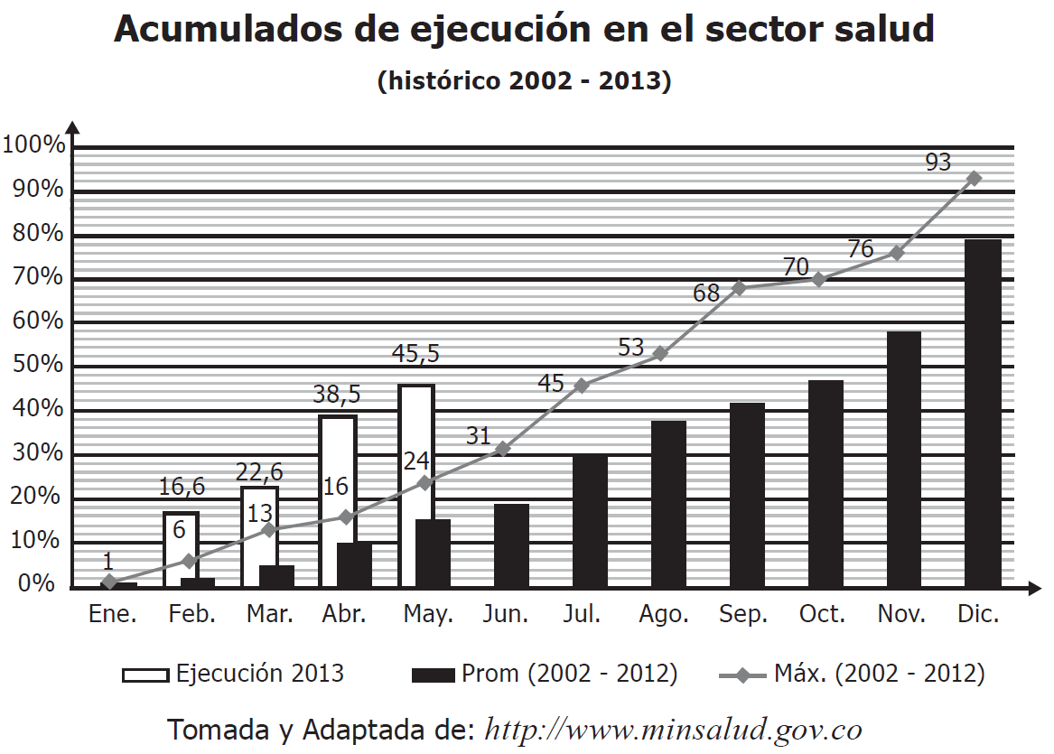
RESPONDA LAS PREGUNTAS 27 A 30 DE ACUERDO CON LA SIGUIENTE INFORMACIÓN
En el 2013, el presupuesto de inversión en el sector salud del país fue de 3,65 billones de pesos, de los cuales a mayo del mismo año se habían ejecutado 1,66 billones. La gráfica muestra el porcentaje de ejecución hasta mayo del 2013, el porcentaje máximo ejecutado y el porcentaje promedio acumulado de ejecución de cada mes, en los años 2002 a 2012.

Slide 30
27
APTITUD NUMÉRICA
Si se espera que en octubre de 2013 el porcentaje de ejecución sea del 70%, la cantidad de
dinero invertida en el sector salud hasta ese mes sería aproximadamente de
A
B
C
D
2,55 billones.
1,99 billones.
1,09 billones.
0,88 billones.

Slide 31
28
APTITUD NUMÉRICA
El porcentaje de aumento en la ejecución del presupuesto en mayo de 2013, en comparación
con el mes anterior fue del 7%. De mantenerse este comportamiento y ejecutando los siguientes tres pasos:
Paso 1. Restar de 100%, el porcentaje de ejecución a mayo de 2013.
Paso 2. Dividir entre 7 el resultado obtenido en el paso 1.
Paso 3. Sumar el resultado obtenido en el paso 2 al porcentaje de ejecución a mayo de 2013.
Puede estimarse el porcentaje
A
B
C
D
de ejecución del presupuesto hasta junio de 2013.
máximo de ejecución, que se registró en la década anterior al año 2013.
de ejecución del presupuesto en cada uno de los meses restantes de 2013.
faltante de ejecución del presupuesto para todo el año 2013.

Slide 32
29
APTITUD NUMÉRICA
En mayo se proyectaba al 2013 como el año en el que se habría ejecutado mayor porcentaje del presupuesto del sector salud, de la última década. Para determinar, al finalizar el año 2013, si esto se cumpliría, se requeriría saber, adicionalmente a la información de la gráfica, el porcentaje de ejecución
A
B
C
D
de diciembre de 2013.
de diciembre de 2002 al 2012.
de mayo a diciembre de 2013.
de mayo a diciembre de 2002 a 2013.

Slide 33
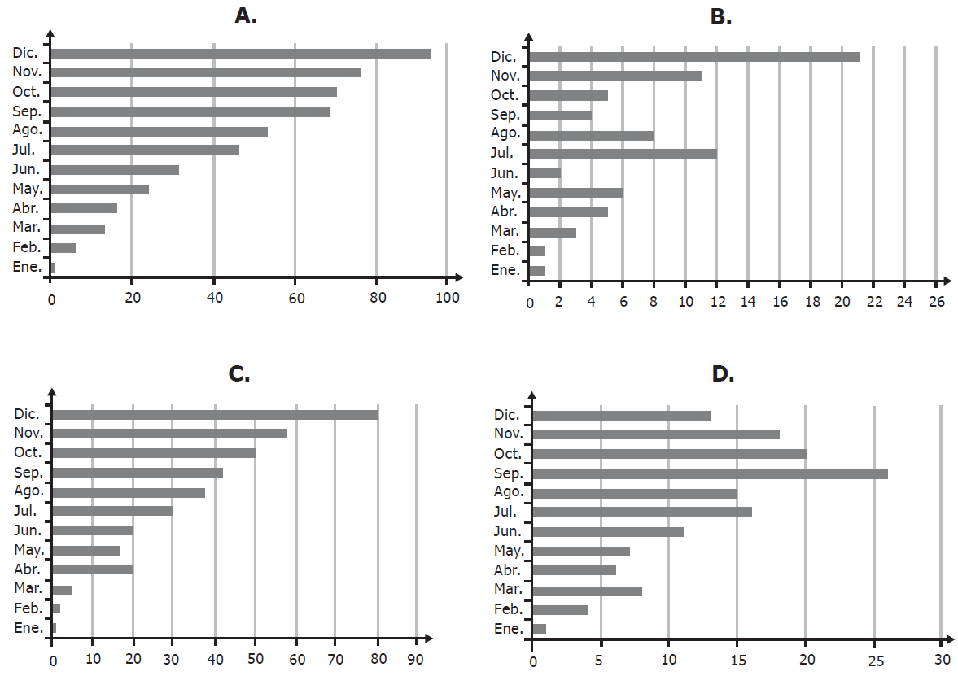
30
APTITUD NUMÉRICA
La gráfica que muestra el porcentaje de ejecución, correspondiente al promedio 2002 - 2012, en cada mes es

